Slide 1

息壤杯 · 高校赛区 · 项目答辩
Blocky Studio
让学生把 AI
搭成看得懂的作品
积木创作 / 资料出处 / 运行过程
TB快重置就队
2026年10月
Blocky Studio
01
Notes:
建议讲述 20 秒。
大家好，我们是TB快重置就队。Blocky Studio是一款面向教育的积木AI创作软件。我们希望学生不只拿到一个答案，还能搭出作品，看到它用了什么资料、经过哪些步骤，并知道怎样修改。下面用一个水循环课程任务，展示作品如何运行、AI如何参与，以及这些设计带来的应用价值。

Slide 2

01 / 教学场景
做一张学习卡，也要解释它怎么来的
自然科学课程：查资料、问问题、整理学习卡。
找到依据
调整步骤
讲清结果
回答能回到课程资料
作品结构可以修改
解释过程与未知信息
Blocky Studio
02
Notes:
建议讲述 35 秒。
请看一个具体任务：学生根据水循环资料做一张学习卡。除了得到文字，教师还需要看它依据哪段资料、经过哪些步骤，学生能否自己修改和解释。Blocky围绕这个过程提供创作工具：让资料、步骤与结果留在同一件作品中。下面的案例使用合成课程资料，展示当前产品能力；真实课堂中的学习效果仍需验证。

Slide 3

02 / 产品方式
把一次 AI 任务拆成可修改的积木
同一个作品承载角色、资料、模型、工具和输出。
搭建
运行
改进
决定步骤，保存作品
查看过程，定位问题
检查结果，再次运行
Blocky Studio
03
Notes:
建议讲述 30 秒。
交互上，我们借鉴Scratch的积木创作方式。学生把角色、资料、模型、工具与输出放在一个作品里。运行后可以查看过程，定位问题，再修改作品。角色、资料、模型和工具是可修改的组成部分；运行事件又能对应回这些积木。接下来看当前软件里实际完成的流程。
资料来源（访问日期：2026-10-03）：
https://scratchfoundation.org/learn/learning-library/starter-projects

Slide 4

03 / 当前产品
一个自然科学课程资料作品
Windows 桌面版 · 实际运行 · 合成教学资料
设置角色
收到问题
查找课程资料
组织与输出
运行与编辑
在同一工作区
Blocky Studio
04
Notes:
建议讲述 55 秒。
这张图来自当前Blocky桌面版的实际运行。画布上的角色要求按课程资料回答并提供出处，下方依次是收到问题、查找资料、组织回答和输出。我们导入了合成的水循环资料，再提问水循环有哪些过程。这一步使用本地原文整理器，目的是展示真实资料检索与作品结构，输出保留原文与出处；稍后再展示外部模型参与生成学习卡的流程。下一页把结果与过程放大。

Slide 5

04 / 过程可检查
看出处，也能回到产生结果的步骤
当前案例：检索真实导入的合成资料，以原文摘录方式输出。
两条资料来源，保留未知提示
点击运行事件，定位对应积木
Blocky Studio
05
Notes:
建议讲述 55 秒。
左边是实际输出，能看到课程文件和行号，界面保留了原文摘录的提示，资料里没有的信息保持待核实。右边是同一次运行的彩色事件，可以回到对应积木。引用是核查入口，不能代替对内容的判断。我们想让教师和学生有材料讨论：这句话从哪里来，哪一步需要修改。点击事件后，画布会定位到对应积木，便于继续修改作品。

Slide 6

05 / 构建助手
用自然语言，把课程资料变成学习卡
真实模型演示 · 读取课程文件 → 生成文件 → 可查看变更与撤回
“请整理一张水循环学习卡，
标明出处，把资料缺少的
具体降雨量列为待核实。”
已生成：水循环学习卡.md
用于备课材料创作的辅助流程
Blocky Studio
06
Notes:
建议讲述 60 秒。
这是独立的构建助手流程。本次它通过息壤deepseek-v4-pro真实读取课程文件，创建了水循环学习卡。结果包括过程解释、资料出处和缺失信息的待核实项。界面能看到实际文件变更和撤回入口。它支持教师准备材料，但材料仍需教师审阅。这条文件生成流程与刚才的画布检索相互独立：一个展示资料检索和过程，一个展示模型决策与受控文件操作。

Slide 7
06 / AI 如何实现
积木定义步骤，模型调用受控工具
作品运行与构建助手复用同一套项目语义和权限边界。
作品运行
画布编译与校验后，按作品结构执行
收到问题
→
检索课程资料
→
组织并输出
→
运行事件
确定本次输入
返回可定位出处
本例为原文摘录
关联到对应积木
构建助手
本次：息壤 deepseek-v4-pro 实际完成文件生成
自然语言任务
→
模型提出请求
→
Host 检查权限
→
实际文件变更
指定资料与目标
读取文件、生成内容
限定目录与写入版本
查看差异、按版本撤回
模型参与决策与生成；文件操作由受控工具执行。
Blocky Studio
07
Notes:
建议讲述 75 秒。
AI如何进入这个软件，可以分两条路径理解。上面是作品运行：画布先编译和校验，运行内核按照角色、资料和输出等步骤执行，事件关联回具体积木。这个水循环问答示例只整理检索到的原文，强调依据可追溯。下面是构建助手：用户给出任务，模型提出读取文件或写入内容的请求，Host检查所选目录、权限和文件版本，再交给受控工具执行。工具结果返回给模型，直到形成学习卡。模型负责理解任务和生成内容，实际读写由权限边界约束，界面展示真实差异并提供撤回入口。这样，模型能力与作品的执行、检查和修改衔接起来。

Slide 8
07 / 方案创新
把创作结构、运行过程和修改连在一起
Blocky 的应用创新体现在完整工作台，以及结构与实际行为的对应。
可修改的作品
角色、资料、模型、工具以积木组合；作品可保存与复用。
可回查的过程
回答定位资料，运行事件定位积木；问题回到具体步骤。
可审阅的改动
构建助手展示文件差异；项目候选经审阅后应用并可撤销。
底层使用 Blockly、Tauri、Pi；自研作品语义、运行映射与受控集成。
Blocky Studio
08
Notes:
建议讲述 60 秒。
我们的创新重点是让创作结构、执行过程和修改保持对应。第一，积木构成可保存、可复用的作品，学生可以改变资料和步骤。第二，结果中的出处和运行轨迹把问题带回具体资料、具体积木。第三，模型协助修改时展示实际差异，项目候选经过用户审阅再应用。底层采用Blockly、Tauri和Pi等开源组件，Blocky实现自身的作品格式、语义编译、运行事件映射和Host集成。Scratch提供成熟的积木创作参照，Blocks Builder AI也是直接教育竞品；我们以这套工作台的完整使用过程说明项目贡献，不把通用能力说成独家发明。
资料来源（访问日期：2026-10-03）：
https://scratchfoundation.org/learn/learning-library/starter-projects
https://blocksbuilder.ai/features

Slide 9

08 / 商业模式
完整软件免费，机构按需求报价
学生使用，教师组织；机构为课程、部署与支持服务付费。
完整功能免费
机构联系报价
外部模型费用按约承担
课程、部署、培训与支持
机构账户、额度管理与计费尚待建设；早期服务只承诺当前可交付范围。
Blocky Studio
09
Notes:
建议讲述 40 秒。
我们选择完整软件免费，机构联系报价。首批收入来自范围明确的课程准备、教师培训、安装配置、支持和约定模型额度。报价按规模和工作量核定，而不是统一给每所学校一个价格。个人使用软件免费也不代表外部模型调用没有成本。统一机构账户、额度和计费尚待建设，早期合同只承诺已经具备且可以履约的服务。

Slide 10

09 / 完成度与落地
桌面产品已可运行，下一步进入真实课程
已交付：积木创作、资料引用、运行轨迹、构建助手与项目保存。
当前成果
课程试用
持续应用
完整课程案例与学习卡
教师组织学生完成任务
教师独立复用，再拓展服务
真实课堂效果、机构合同与收入，尚未形成验证结果。
Blocky Studio
10
Notes:
建议讲述 30 秒。
当前已经有可运行的Windows桌面软件，前面展示的资料问答、运行轨迹和学习卡文件都来自实际结果。下一步围绕同一课程开展教师试用，观察学生是否能完成、解释和修改作品，再验证教师能否独立复用。商业化从范围清楚的课程与支持服务开始；课堂效果与机构收入目前仍待验证。

Slide 11
10 / 项目价值
Blocky Studio
让 AI 创作
看得懂，改得动
从课程资料到作品
把依据、步骤与修改留在过程里
TB快重置就队 · 谢谢各位评委
Blocky Studio
11
Notes:
建议讲述 20 秒。
Blocky希望让学生不只获得一段AI输出，还能搭建作品、检查依据、解释过程并亲手修改。当前桌面产品已经实现这条创作链路，我们将用真实课程继续验证它的教学与应用价值。谢谢各位评委。

Slide 12
备份 / 经营测算
基准情景前两年亏损，先控制现金
2027–2029规划假设 · 人民币万元 · 尚无实际合同、收入或资金承诺
10.30万元
基准追加资金预算
峰值缺口 8.30万
最低储备 2.00万
合同目标：4 / 10 / 18 份；每份均价 1.8 万元为假设。
2029单年转正，三年累计仍亏1.472万元。
Blocky Studio
12
Notes:
问答备份页，主讲不计时。
我们把财务做成逐月模型。基准假设三年交付四、十、十八份合同，每份均价一万八千元，首年收入七万二千元。计入人工、模型、支持、固定运营与设备折旧后，前两年亏损，第三年单年转正，但三年累计仍亏损。假设两万元自有资金后，峰值缺口八万三千元，加两万元储备，追加资金预算十万三千元。所有这些都未承诺，资金不到位就缩小支出。

Slide 13
备份 / 竞争位置
免费之外，要证明课堂复用价值
Scratch 是交互参照；Blocks Builder AI 是直接教育竞品。
选择 | 公开重点 | Blocky 需要证明的价值
Scratch | 积木创作与学习资源 | 把创作方式扩展到 AI 任务
Blocks Builder AI | 积木 AI；个人免费、机构洽谈 | 桌面作品、资料与过程的教学价值
Dify | AI 应用构建与教育计划 | 让课程组织与学生创作更易开展
我们的验证重点：教师能否独立复用一套课程作品。
Blocky Studio
13
Notes:
问答备份页，主讲不计时。
这个方向并不是空白市场。Scratch提供成熟的积木学习方式。Blocks Builder AI已经公开提供积木AI、个人免费和教育机构洽谈。Dify也有教育计划。因此免费不能成为我们的主要差异。Blocky要证明的是，桌面作品、资料出处和可查看过程能否帮助教师反复组织课程。我们不会因为有这些功能就宣称已经超过竞品。
资料来源（访问日期：2026-10-03）：
https://scratchfoundation.org/learn/learning-library/starter-projects
https://blocksbuilder.ai/features
https://blocksbuilder.ai/pricing
https://dify.ai/education

Slide 14
备份 / 成本与情景
合同量和支持成本，比市场大数字更关键
全部为规划情景，非客户报价或已实现业绩。
情景 | 三年收入（万元） | 三年损益（万元） | 追加资金（万元）
悲观 | 18.00 | -27.840 | 28.110
基准 | 57.60 | -1.472 | 10.300
积极 | 96.80 | 18.044 | 7.543
基准单份：1.8万元收入，80小时交付，1400元模型额度预算。
低迷情景不能只补基准资金；必须收缩费用、调整任务或暂停扩张。
Blocky Studio
14
Notes:
问答备份页，主讲不计时。
情景来自可编辑的36个月财务模型。悲观假设合同更少、均价更低、支持工时与模型费用更高，且当月只收30%款；积极假设更高成交与效率，但同时增加固定支出与外部增援。税费按收入比例预留，只是管理预算，不是法定税率。三年累计损益仍为负的情景不能表述成已盈利。

Slide 15
备份 / 评委追问
为什么还需要积木，怎样面对错误？
作品结构、资料核查与工具权限，是三个可继续展开的问题。
已有聊天工具，为什么用积木？
用于需要保存、修改、解释步骤的课程任务；价值需看教师能否复用。
有引用就不会错吗？
引用提供核查入口；教师仍需检查内容、资料范围与模型输出。
谁能改文件或调用工具？
当前由Host控制工具权限，变更可查看和撤回；不承诺所有工具都安全。
Blocky Studio
15
Notes:
问答备份页，主讲不计时。
积木适合解释、修改与复用流程，并不意味着所有任务都优于聊天。资料引用不保证答案正确。文件和工具操作遵循当前Host权限边界，具体机构仍需结合资料与设备要求核实。不要承诺绝对安全、零幻觉或未经验证的教学提升。

Slide 16
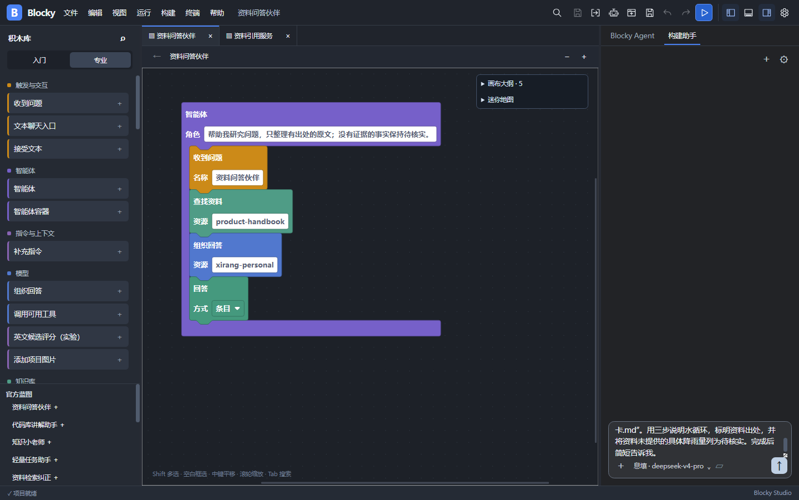
备份 / 产品演示
同一课程资料，两种可检查的创作方式
画布作品检索原文；构建助手生成学习卡。
画布作品
提问 → 出处 → 轨迹
构建助手
选资料 → 任务 → 文件
模型边界
原文摘录 / 外部生成
Blocky Studio
16
Notes:
问答备份页，主讲不计时。
演示前先准备同一合成课程资料、正确作品和可用模型配置。画布示例展示资料检索与原文引用，构建助手示例展示文件读写与生成。真实模型请求耗时与网络有关，不在现场临时承诺固定等待时长。若条件不足，按真实截图和结果说明，不伪装现场实时运行。

Slide 17
备份 / 资料来源
外部比较与数字都有可回溯来源
公开页面访问日期：2026年10月3日
Scratch Foundation
Starter Projects · 学习与积木创作参照
Blocks Builder AI
Features / Pricing · 功能、个人免费与教育洽谈
Dify
Dify for Education · 专业AI应用构建的教育路径
Blocky Studio
17
Notes:
问答备份页，主讲不计时。
外部产品以公开页面描述为依据，不将公开功能推断为教学效果或营收。Blocky截图来自2026年10月3日的当前Windows版本实际运行，全部使用合成教学资料。经营数字来自配套财务模型，全部为假设。
资料来源（访问日期：2026-10-03）：
https://scratchfoundation.org/learn/learning-library/starter-projects
https://blocksbuilder.ai/features
https://blocksbuilder.ai/pricing
https://dify.ai/education

